Slide 1
Pingo
7팀 그려보시조
아이스 브레이킹 웹게임
안영진, 고석환, 김선우, 천수승, 최인태

Slide 2
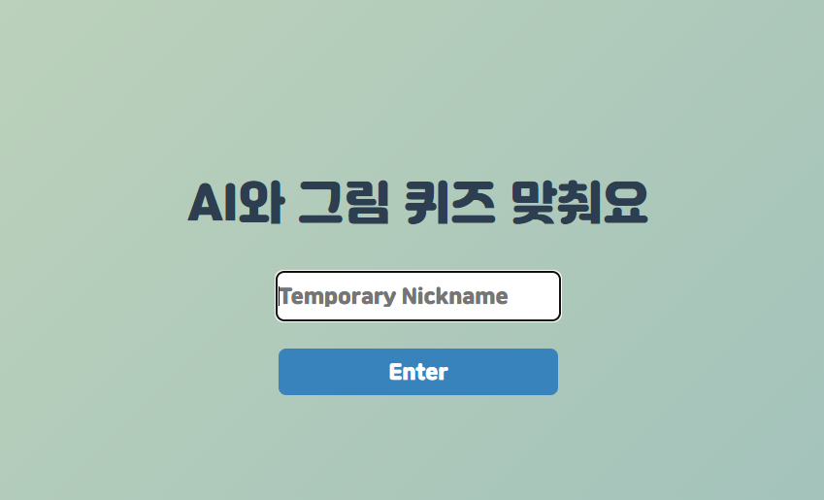
시연 시나리오
Web game for ice breaking
로그인
상세 설명
닉네임을 입력하면 유효성 검사와 중복 검사를 거쳐서 로그인을 할 수 있다.
임시아이디를 발급하기때문에 페이지 종료 시 자동 탈퇴된다.

Slide 3

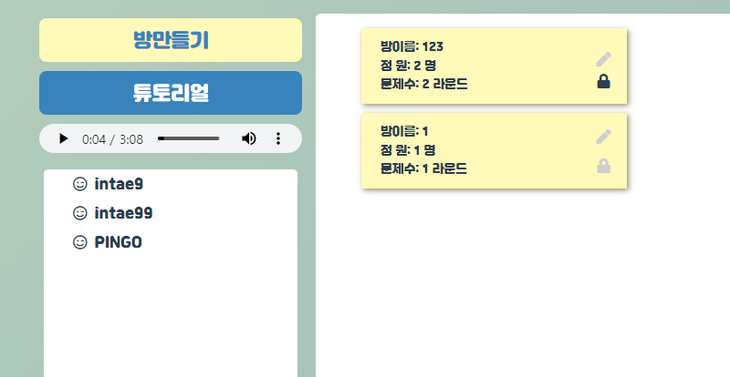




시연 시나리오
Web game for ice breaking
로비
상세 설명
① 방만들기 창을 띄우는 버튼
② 튜토리얼 영상을 볼 수 있게하는 버튼
③ 로비에 입장해 있는 유저를 볼 수 있는 창
④ 존재하는 방 목록을 볼 수 있는 창
⑤ 배경음악이 반복재생됨
(일시정지, 볼륨조절)

Slide 4
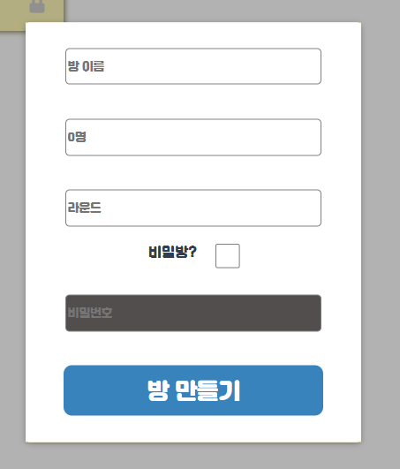
시연 시나리오
Web game for ice breaking
① 방만들기
상세 설명
방 이름, 인원 수, 진행할 라운드 수, (비밀번호)를 정해서 방을 만들 수 있다
비밀방 체크를 하면 비밀번호 입력창이 활성화 된다
방을 만든 유저는 자동으로 해당 방에 입장한다
방이 만들어지면 로비의 방 목록에 방이 생성된다

Slide 5
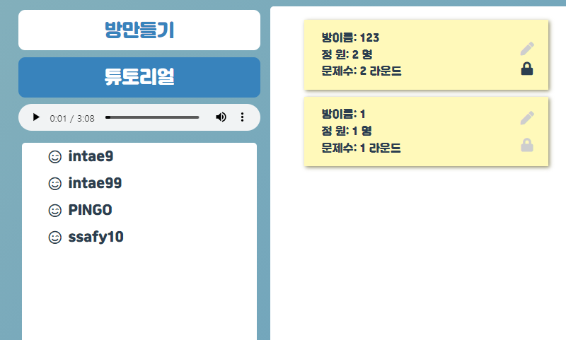
시연 시나리오
Web game for ice breaking
③, ④ 유저, 방 목록
상세 설명
유저가 로비에 들어올 때 유저 목록이 갱신 됨
방이 만들어 질 때 방 목록이 갱신 됨

Slide 6
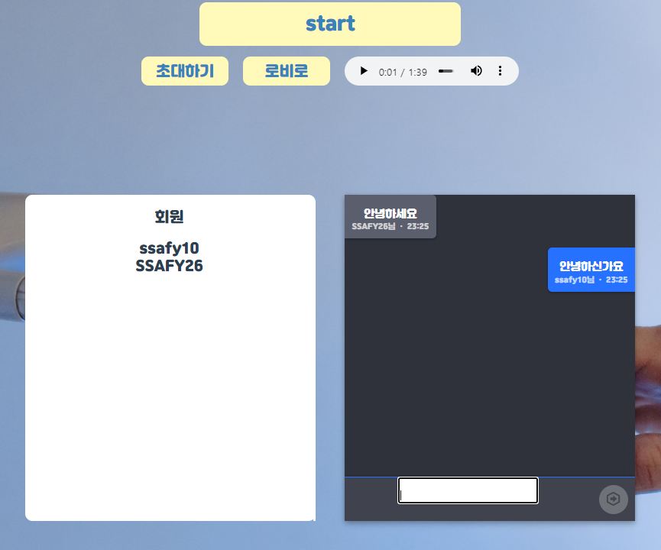

시연 시나리오
Web game for ice breaking
②
①
③
④
⑤
게임 대기화면
상세 설명
① 게임 시작 버튼 (방장만 가능)
② 방의 url링크를 복사해 준다
③ 로비로 되돌아가는 버튼
④ 방에 들어와 있는 회원이 보이는 창
⑤ 채팅 창

Slide 7
시연 시나리오
Web game for ice breaking
②
①
③
④
⑤
게임 대기화면
상세 설명
③ 로비 버튼: 방장이 로비로 갈 시, 방에 접속해 있던
유저들이 같이 로비로 나가지며 방 정보가 삭제됨,
그 외의 유저가 누르면 혼자서 로비로 나가짐

Slide 8
시연 시나리오
Web game for ice breaking
②
①
③
④
⑤
게임 대기화면
상세 설명
⑤ 채팅 창: 해당 대기화면에 입장해 있는 유저들끼리 채팅이 가능.
자신의 채팅은 우측에 파란 메시지, 다른 유저의 채팅은 좌측에 회색 메시지로 표시.
채팅이 입력된 시간이 표시됨.

Slide 9
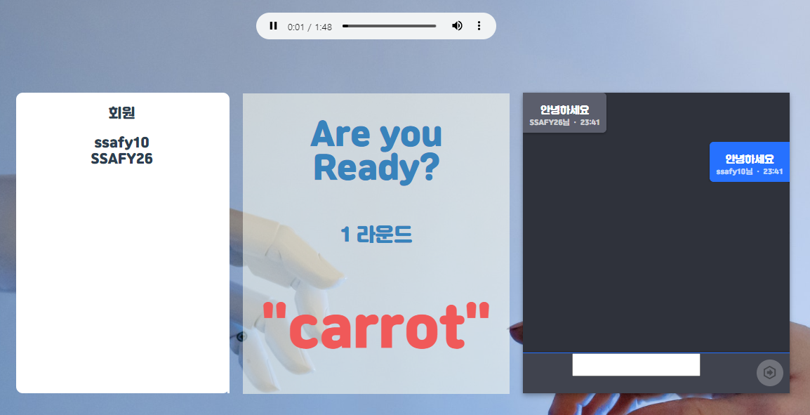
시연 시나리오
Web game for ice breaking
게임 진행화면 - 1
상세 설명
그려야 하는 제시어를 보여주는 화면
라운드의 횟수는 방을 만들 때 정해짐
게임 중에도 채팅 가능

Slide 10
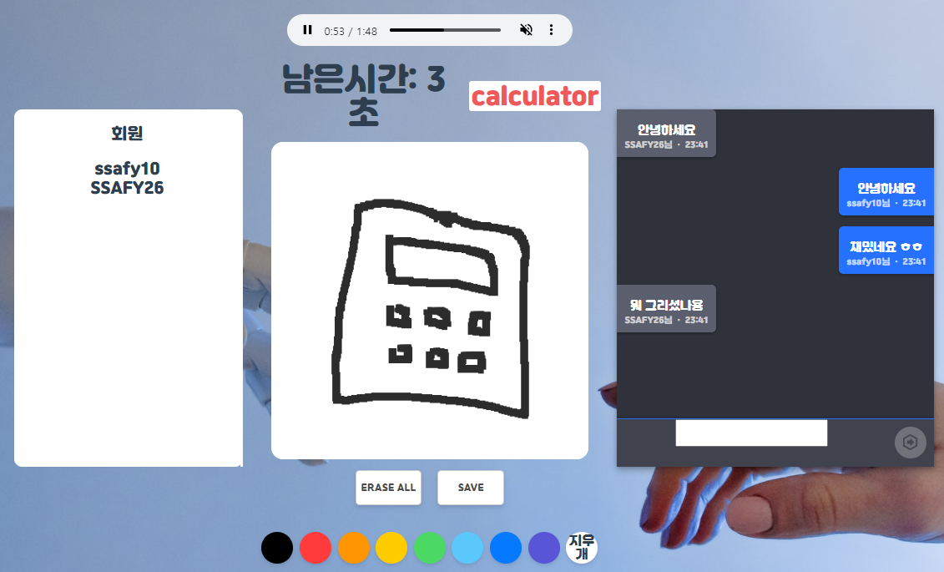
시연 시나리오
Web game for ice breaking
게임 진행화면 - 2
상세 설명
그림을 그리는 화면
그릴 시간이 15초 주어짐. 15초가 지나면 그림이 서버로 전송된다
erase all: 모두 지우기
save: 15초가 되기전에 서버로 그림 전송
색 선택 가능

Slide 11
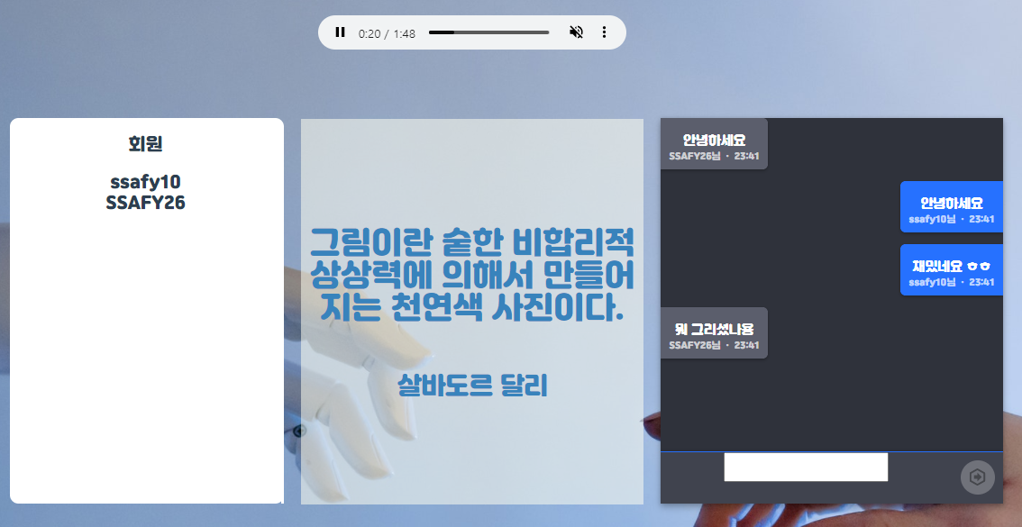
시연 시나리오
Web game for ice breaking
게임 진행화면 - 3
상세 설명
그림을 그리는 시간이 종료되고 잠시 대기하는 화면
명언을 랜덤으로 보여줌

Slide 12
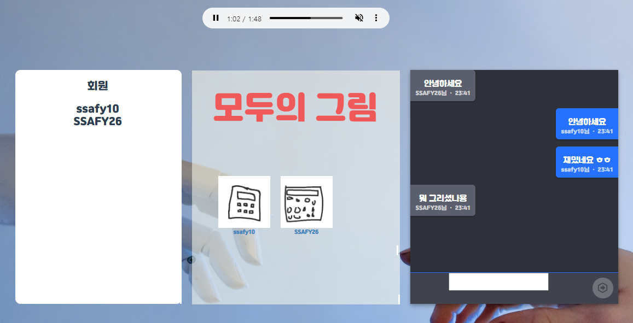
시연 시나리오
Web game for ice breaking
게임 진행화면 - 4
상세 설명
같이 게임을 진행한 사람들이 그린 그림을 모두 볼 수 있는 화면
해당 그림을 그린 유저이름이 같이 표시됨
그림이 많아지면 ① 구역에 스크롤바가 생김

Slide 13
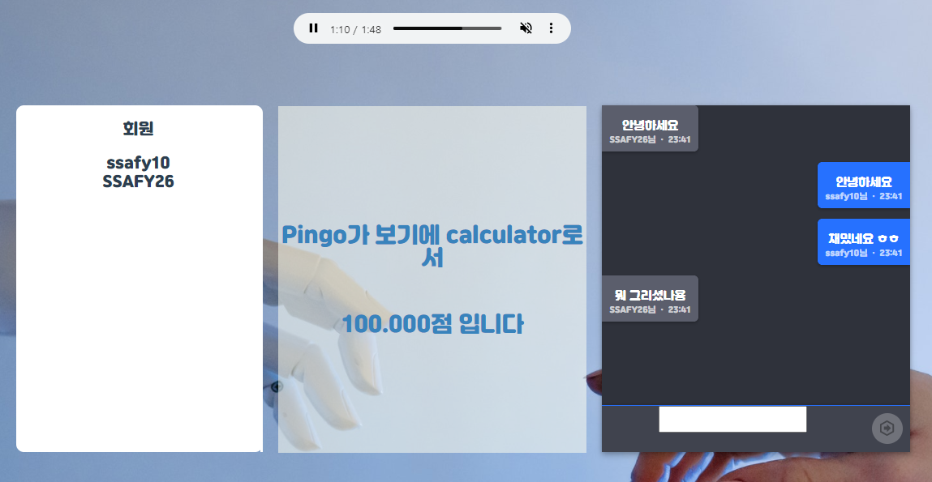
시연 시나리오
Web game for ice breaking
게임 진행화면 - 5
상세 설명
서버에 제출했던 그림을 모델이 평가해서, 주어졌던 제시어에 얼마나 일치하는지 점수로 반환해 줌

Slide 14
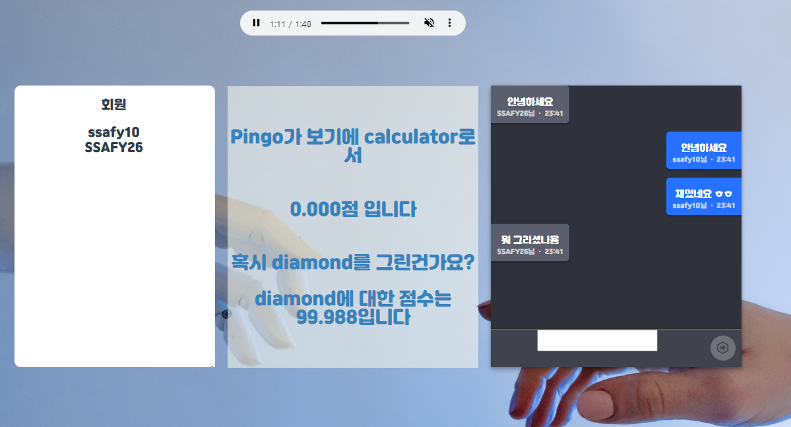
시연 시나리오
Web game for ice breaking
게임 진행화면 – 5-2
상세 설명
제시어(calculator)에 알맞지 않은 그림을 그렸을 시, 모델이 예측하기에 가장 일치하는 카테고리를 함께 보여준다

Slide 15
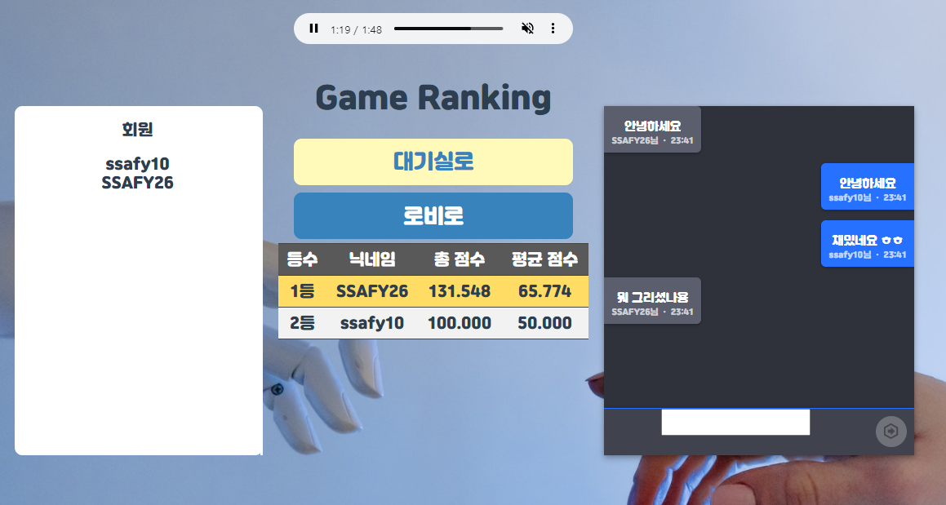
시연 시나리오
Web game for ice breaking
게임 진행화면 - 6
상세 설명
모든 라운드가 종료되면, 라운드마다 제시어로 평가받은 점수를 합산해서 랭킹을 볼 수 있음

Slide 16


시연 시나리오
Web game for ice breaking
게임 진행화면 - 6
상세 설명
① 게임 대기실(초기화면)로 이동
② 로비로 이동
- 방장이 로비로 갈 시, 방에 들어와 있던 모든 유저가 같이 로비로 이동됨 (방 삭제)

